Slide 1

Игра «Мусороперерабатывающий завод»
Михерский Михаил ПИ 191(2)

Slide 2
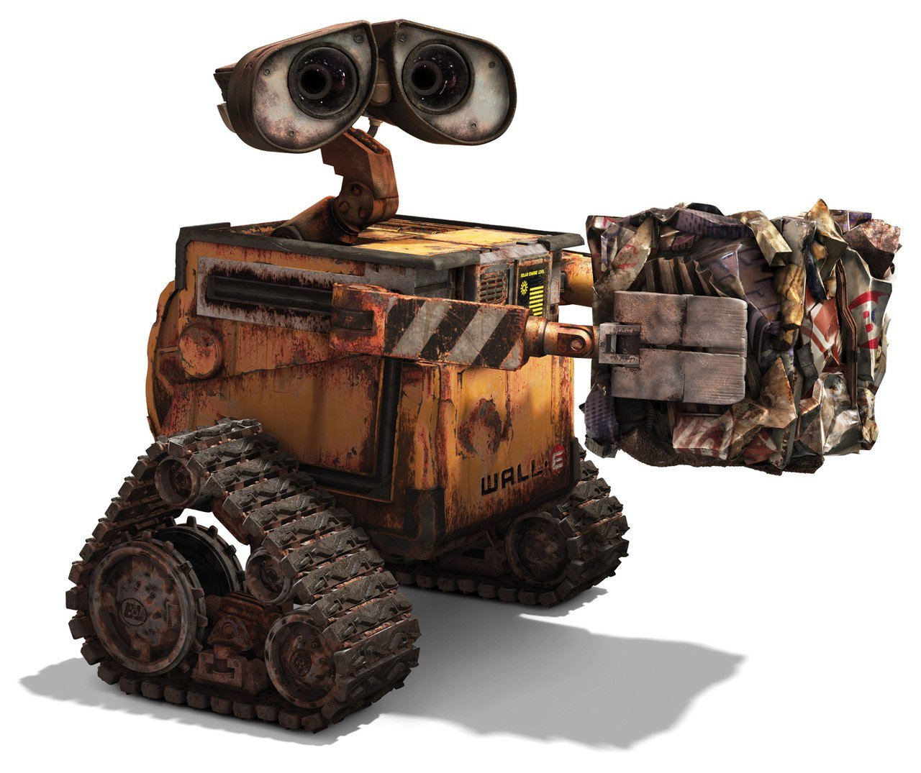

Slide 3
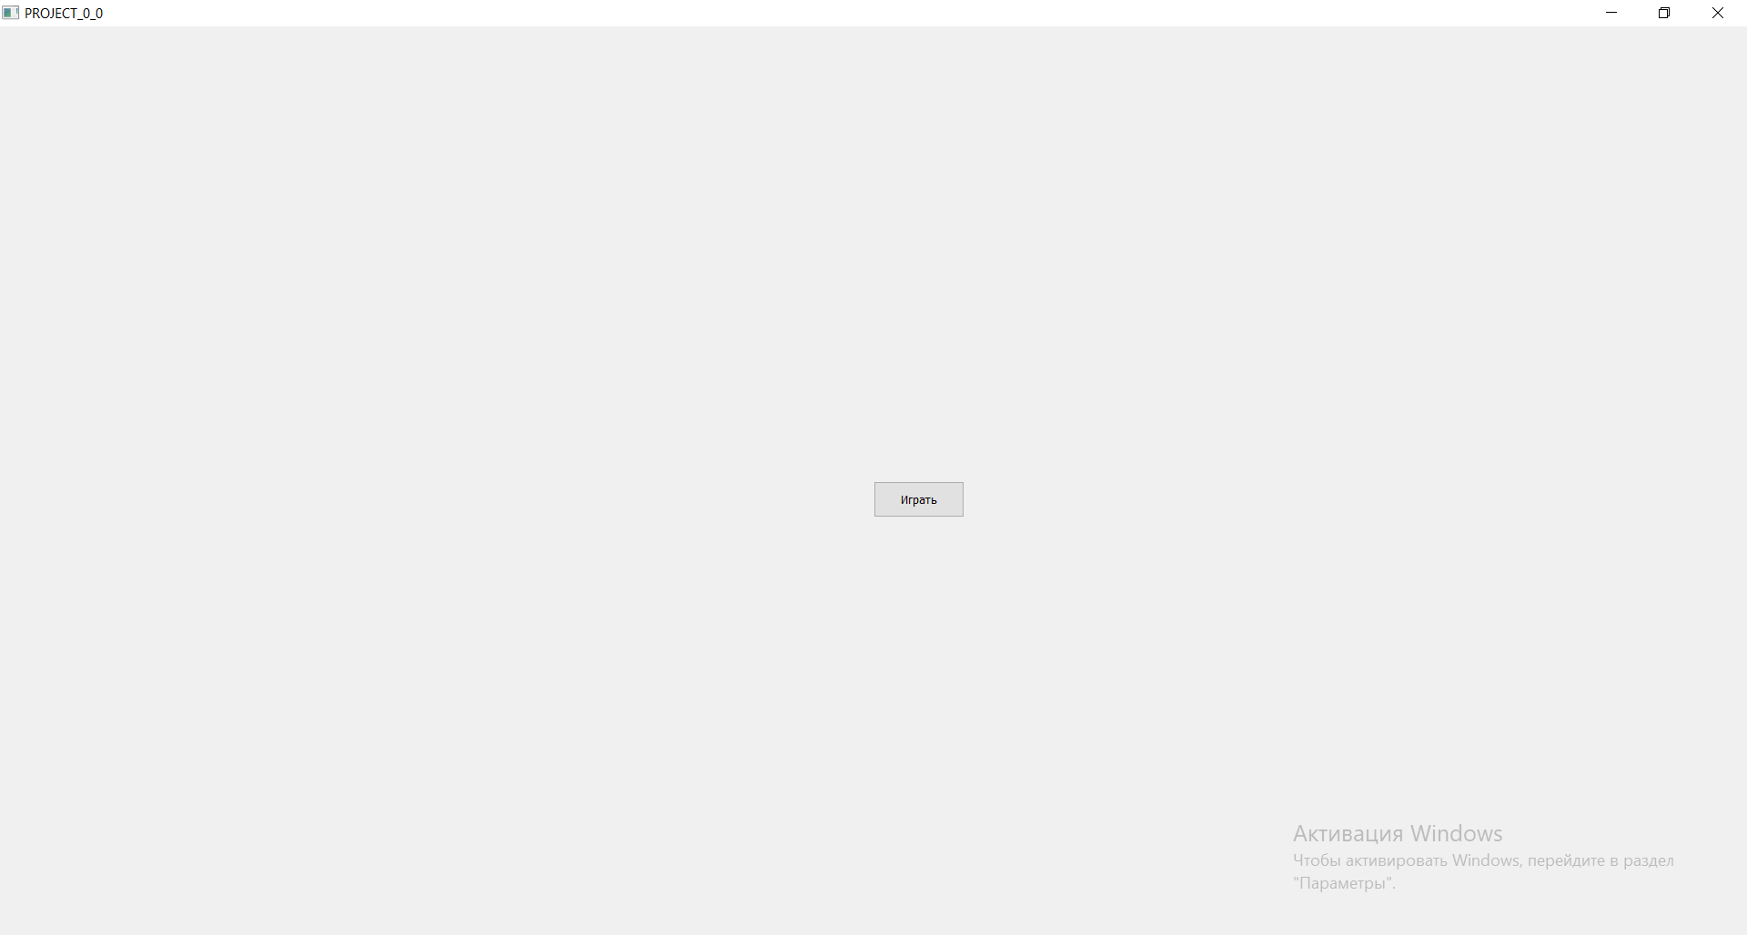
Стартовое окно приложения

Slide 4
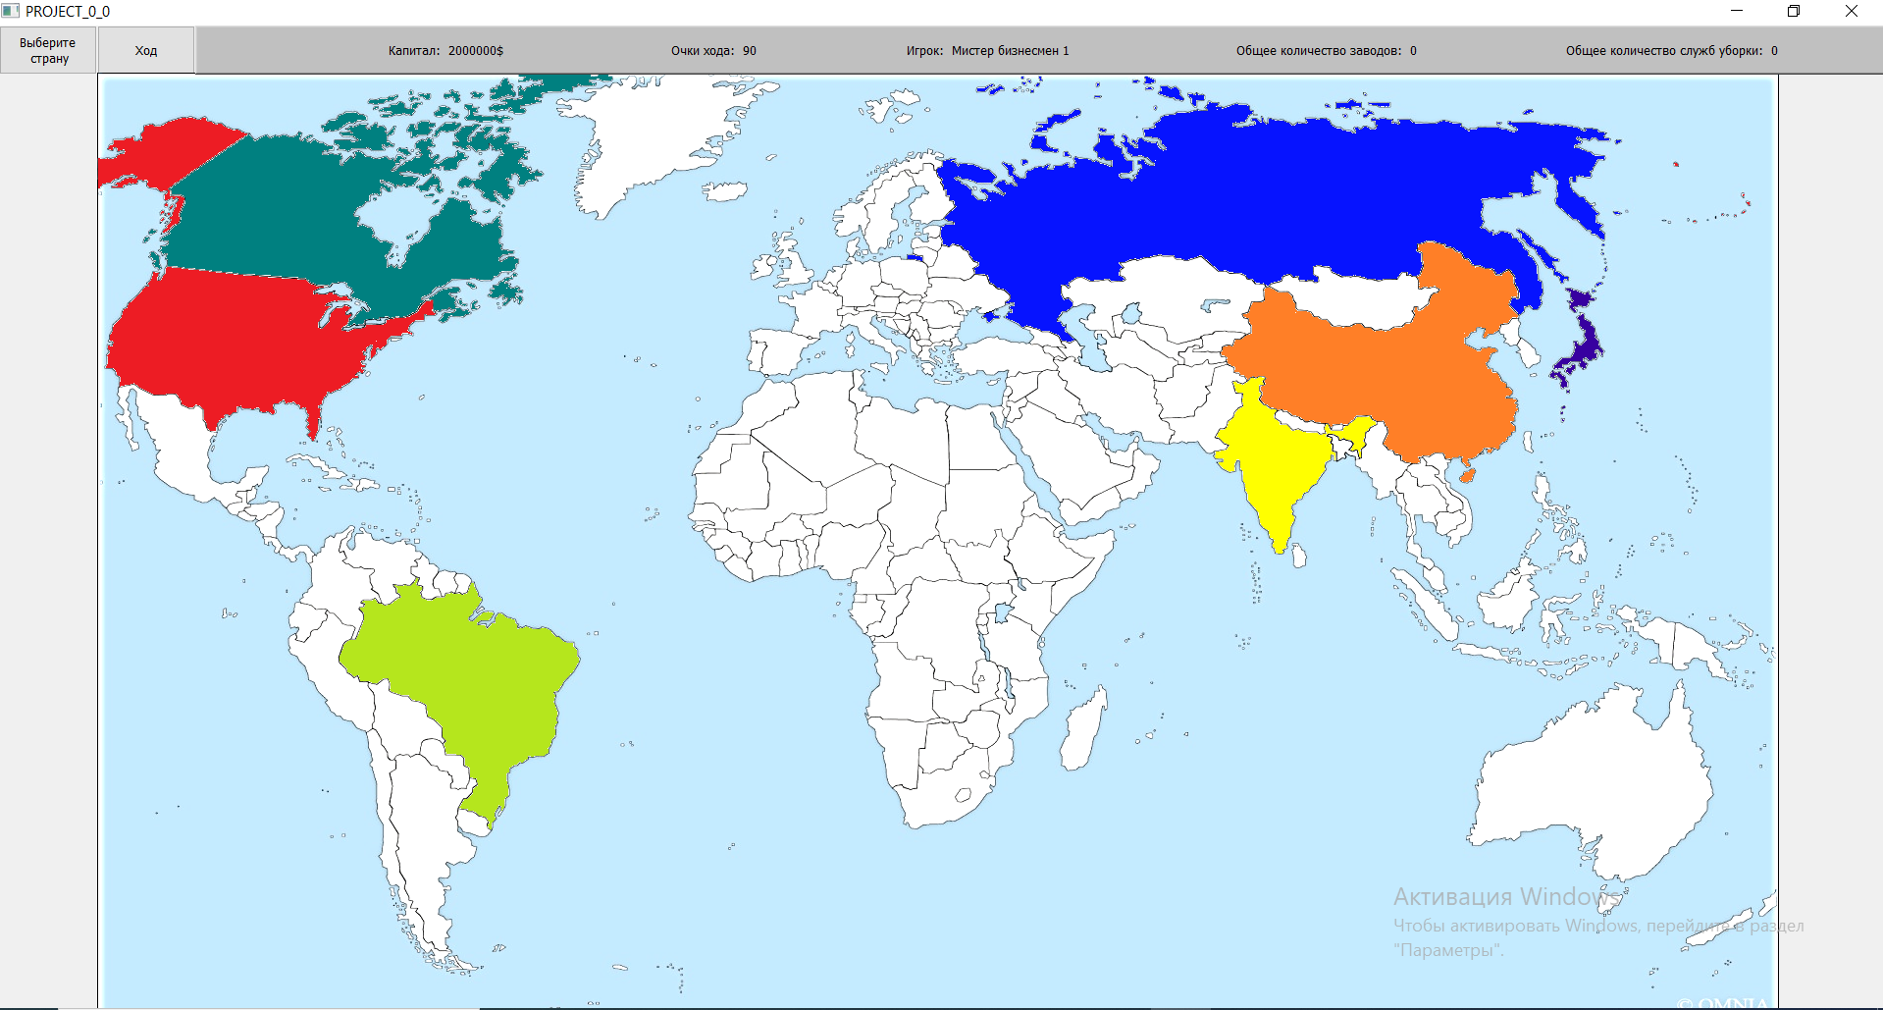
Окно игрового процесса

Slide 5
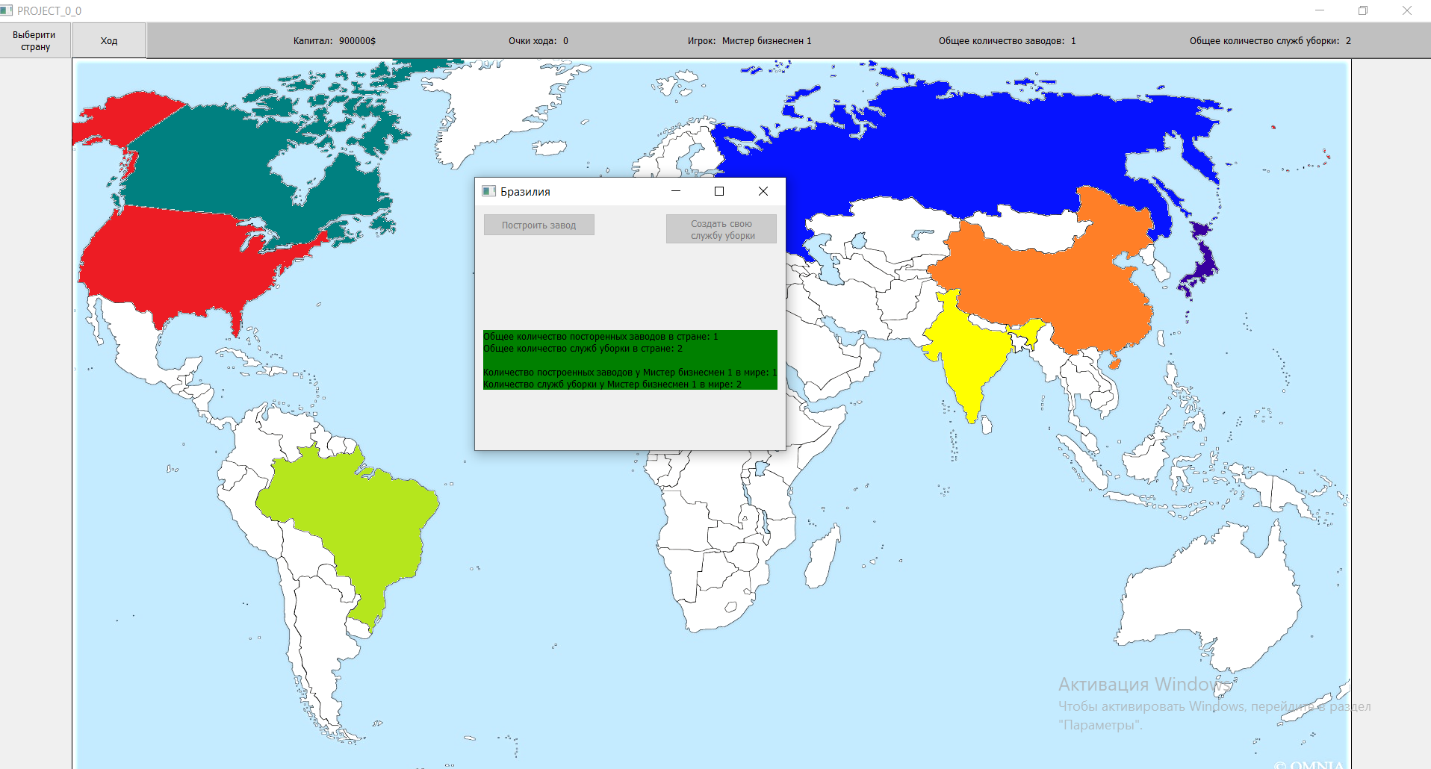
Стройка завода

Slide 6
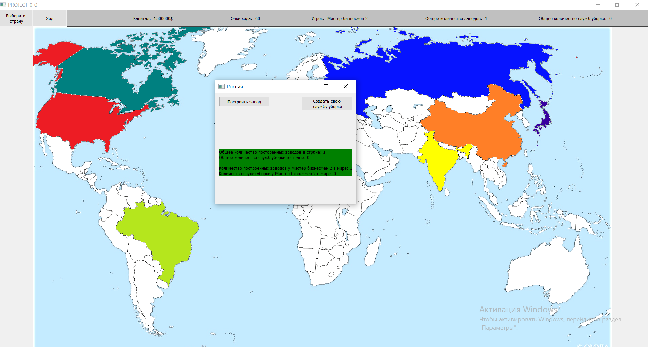
Пример хода другого игрока

Slide 7
В своей работе я использовал:
Язык программирования C++
Фреймворк Qt 5.14.1

Slide 8
Вывод
Создан продукт не имеющий аналогов
Приложение имеет не только развлекательный характер, оно также поднимает проблему защиты окружающей среды.
Приобретён опыт работы с Qt.
Закреплены навыки работы с языком программирования С++.

